Slide 1
Урок развития речи в 7 классе. Подготовила учитель русского языка и литературы МОБУ СОШ № 14 Тищенко И. В.
Сочинения
на дискуссионную тему
по картине К.Васильева «Нашествие»

Slide 2
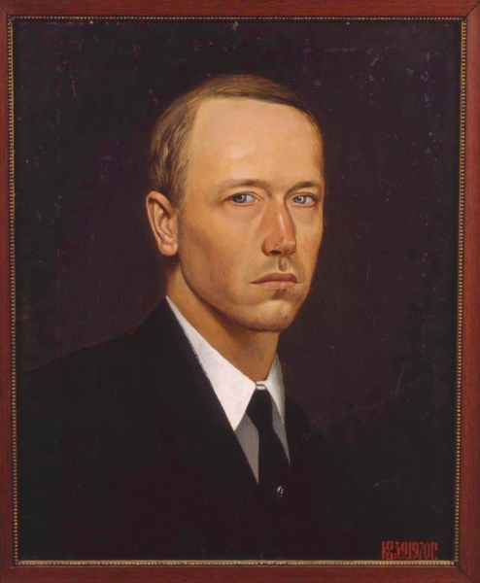
Константин Алексеевич Васильев родился 3 сентября 1942 в Майкопе

Slide 3
Русский художник, творческое наследие которого насчитывает более 400 произведений живописи и графики: портреты, пейзажи, реалистические композиции, картины былинного, мифологического и батального жанров. Все творчество талантливого русского живописца Константина Васильева проникнуто философскими размышлениями об исторической памяти славянского народа.

Slide 4
В ранних произведениях он обращается к фольклору и пишет цикл картин "Русь былинная".
Владимир Буслаев
Плач Ярославны

Slide 5
Особое место в творчестве К. Васильева, рожденного в годы военного лихолетья, занимают картины о войне. Они словно продолжают созданный автором цикл о богатырях русских. Он пишет картины:

Slide 6
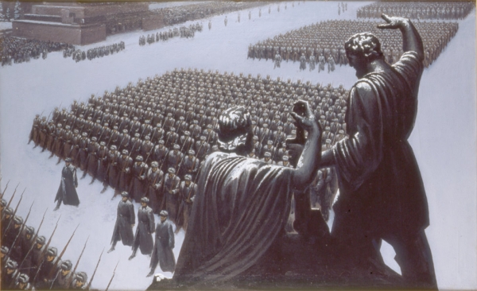
Парад 41-го

Slide 7
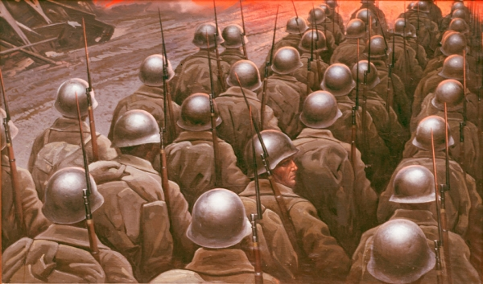
Тоска по родине

Slide 8
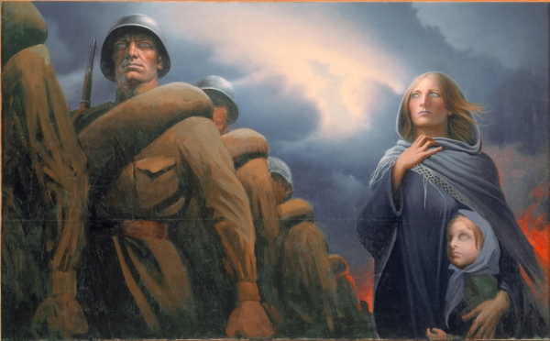
Прощание славянки

Slide 9
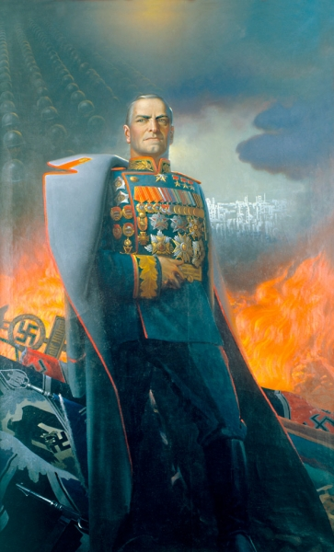
Маршал Жуков

Slide 10
Трагический случай оборвал жизнь молодого талантливого художника, прожившего всего 34 года, но его жизнь продолжается в картинах, которые он успел подарить людям.

Slide 11
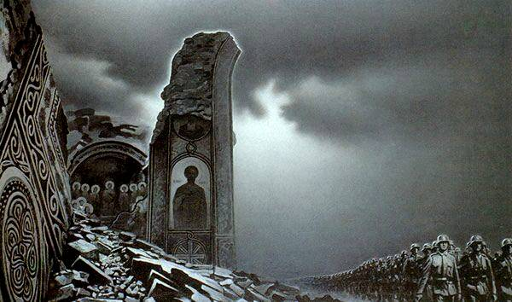

Slide 12
Можно ли назвать картину К. Васильева "Нашествие" живописным протестом против войны?
Сочинения
на дискуссионную тему
по картине К.Васильева

Slide 13
Война - жесточе нету слова. Война - печальней нету слова. Война - святее нету слова В тоске и славе этих лет... А. Твардовский
Как вы думаете, по чему такие разноплановые характеристики дал поэт слову "война" (жестокое, печальное и... святое)! Жестокое и печальное , так как война - это зло, на войне гибнут люди, она приносит горе и несчастье в каждый дом и никого не щадит. А святое потому, что за этим словом стоит память о павших защитниках Родины, скорбная и святая.

Slide 14
Нашествие – это вторжение неприятеля, враждебных сил в страну. 1. Чем отличается слово «война» от слова «нашествие»? 2. Подберите к слову «нашествие» синонимы. 3. Почему именно слово «нашествие» выбрал художник?

Slide 15
С каким цветом ассоциируется это слово? Что необычно в цветовом решении картины? Какое настроение задает серый цвет?

Slide 16
Замысел картины художник постоянно переписывал. Первоначально это было изображение отчаянной битвы тевтонов со славянами. Но постепенно художник перевел конфликт в план идейно-символический, упразднил батальные сцены, заменяя их как бы духовно противоборствующими силами. На холсте остаются лишь два символа. С одной стороны стоит разрушенный остов Успенского собора Киево-Печерской лавры с немногими сохранившимися на нем ликами святых, которые поют сомкнутыми губами неслышимые нами, но какие-то грозные гимны. А с другой мимо проходит, извиваясь змеей и размеренно чеканя шаг, железная колонна разрушителей.
А. Доронин
А. Доронин«Руси волшебная палитра»

Slide 17
Символ – это то, что служит условным знакам какого-то отвлеченного понятия. Что символизируют добро и мир, зло и война? Что значит: « духовно противоборствующие силы»?

Slide 18
Соотнесите содержание текста с содержанием картины.
1. Какой изображена сила зла?
2. Отчетливо ли видны фигуры захватчиков?
3. Почему не видим глаз?
4.Каков результат слепой силы?

Slide 19
Подумайте:
Какие чувства испытывает художник после разрушения святыни?
Почему фигуры святых неповрежденные?
Какую роль играет серый цвет в освещении трагедии?
Какие чувства, мысли возникают у вас, когда вы смотрите на эту картину?

Slide 20
Подберите антонимы к словам
позитивный
положительный
негативный
отрицательный

Slide 21
Подберите определения к словам
облака
тучи

Slide 22
Подберите синонимы к словам
захватчики
руины

Slide 23
Продолжите ряд специальных слов как доказательство своих мыслей
Составьте с ними предложения.
Возможно, вероятно….
Во-первых, во-вторых..
Сначала, кроме того, ещё…
Я думаю, я считаю…
Лицо – лик - застывшая маска
Слово «нашествие» обозначает…
Нашествие несёт людям….

Slide 24
Дискуссия- это обсуждение какого- то вопроса, по которому могут быть высказаны разные точки зрения.
Критерии дискуссии:
каждый имеет право высказать своё мнение;
главное требование - доказательность, убедительность изложения мыслей.

Slide 25
Дискуссионная тема сочинения
Можно ли назвать картину К.Васильева «Нашествие» живописным протестом против войны?

Slide 26
возможен другой ответ: картина - не протест, а дань памяти прошлому.

Slide 27
Основной тип речи: рассуждение.
Структура рассуждения:
тезис
доказательства
аргументы
итог, вывод.

Slide 28
Тезисы к сочинению:
Тезис 1.
Я считаю, что картину можно назвать протестом против войны.
Тезис 2.
Я думаю, что картина написана не ради протеста, она - дань памяти прошедшей войне.

Slide 29
Доказательства тезиса:
АНАЛИЗ
1) названия картины
2) цветовой гаммы
3) композиции
4) содержания картины

Slide 30
Вывод сочинения
Итог рассуждений,
высказывание чувств, мыслей

Slide 31
Текст в публицистическом стиле
Особенности:
эмоциональный монолог
разнообразие лексики
разнообразие изобразительных, морфологических, синтаксических средств языка

Slide 32
План к сочинению.
I. Тезис – картина как протест против войны (картина – дань памяти погибшим в войне).
II. Доказательства – особенности картины/
1. Название картины.
2. Цветовое решение.
3. Композиция и содержание картины.
III. Вывод. Мысли и чувства, вызванные картиной К.Васильева «Нашествие».

